Slide 1
Semana 4 – Septiembre
Clase 1 y 2
Quiebre y recuperación de la democracia
Objetivo: Analizar la situación política y económica en general de Chile en los años previos al golpe militar de
1973.

Slide 2
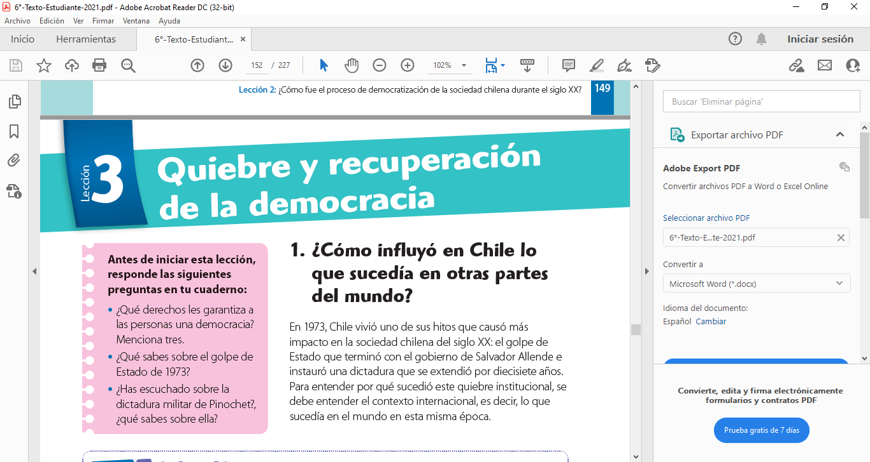

Slide 3
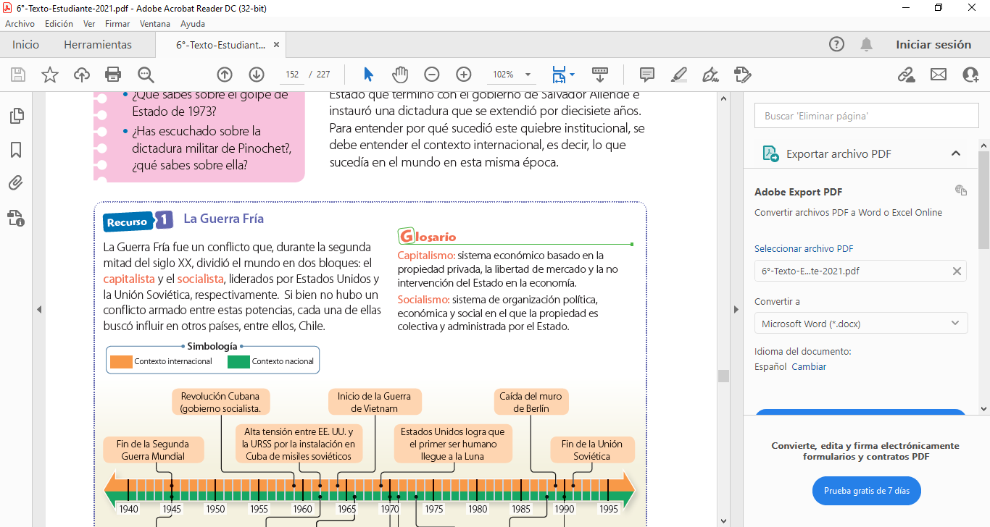
La Guerra Fría

Slide 4
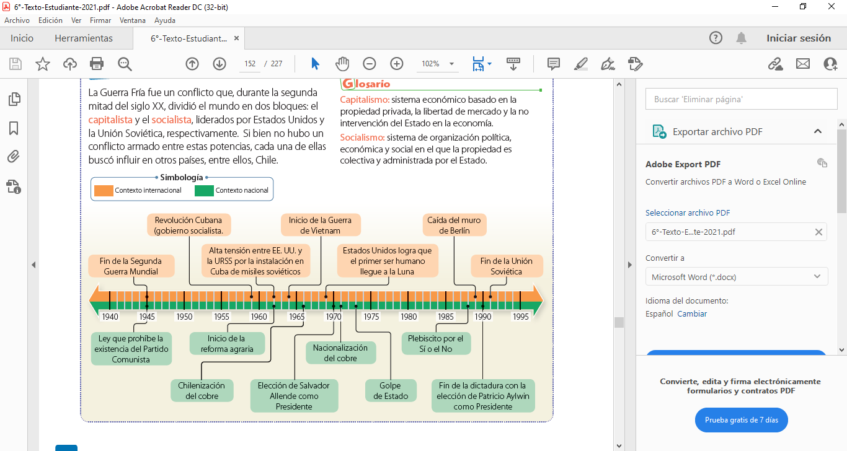
SIGLO XX : Chile y el Mundo

Slide 5
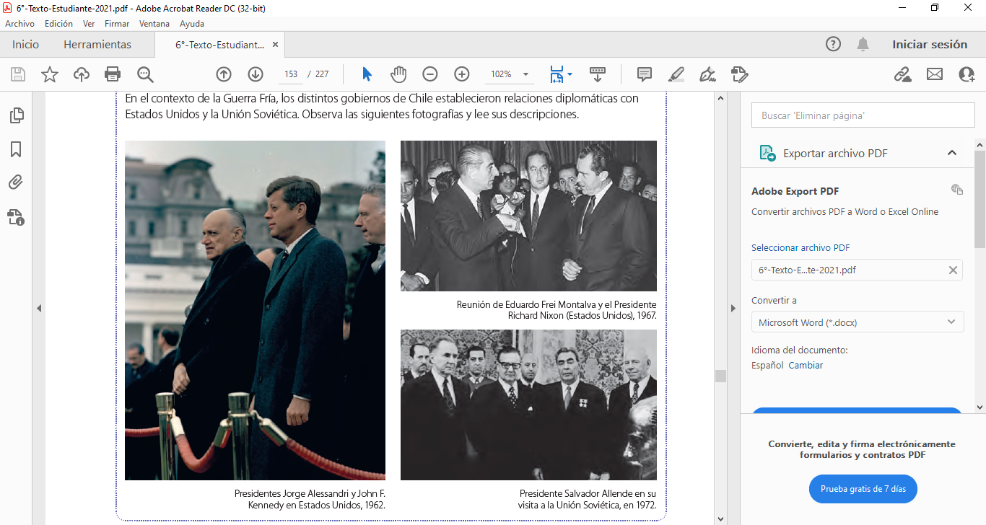
Presidentes de Chile y relaciones internacionales

Slide 6
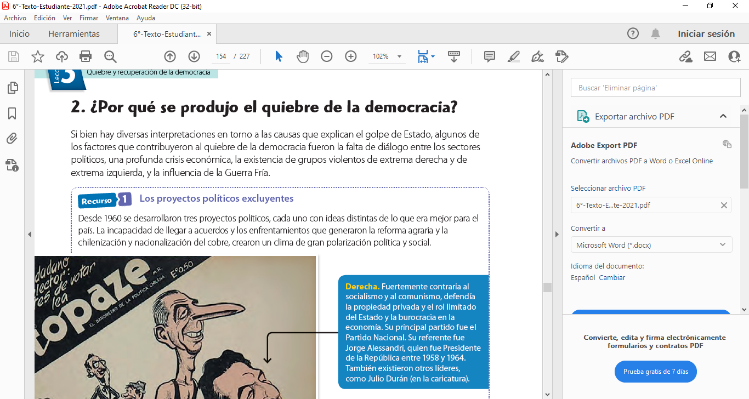
¿Por qué se produjo el quiebre de la democracia?

Slide 7
Responder
1.-¿Qué derechos les garantiza a las personas una democracia?
R/
2.- Analiza la línea de tiempo:
a.- ¿Entre qué años se extiende?
b.- ¿Cuál es la temática ?
R/
c.- ¿Qué tipos de hechos detalla?
R/
3.- ¿Qué hechos mundiales coinciden con hechos en Chile?
R/
4.- ¿Cómo influyó la Guerra Fría en el Golpe militar de 1973?
R/

